Slide 1

自然语言处理
Jinqiao Chen

Slide 2
什么是NLP？
自然语言处理就是机器通过一些方法来理解人类语言，从而提供智能文本处理能力。

Slide 3
2001 – 至今
Word2Vec
CNN/RNN
LSTM
Attention

Slide 4
NLP难点
歧义性：例子 （长长长长长长长、长长长长长长长）
同义性：例子 （Increase, Add, Raise, Enhance, etc.）
共指消解：例子 （David said it is raining now. He will go home later.）
上下文关联

Slide 5
NLP在金融领域的应用
风险评估
舆情分析
智能客服
投资选择及优化
股票分析及预测

Slide 6
技术分类
启发式方法
机器学习方法
深度学习方法

Slide 7
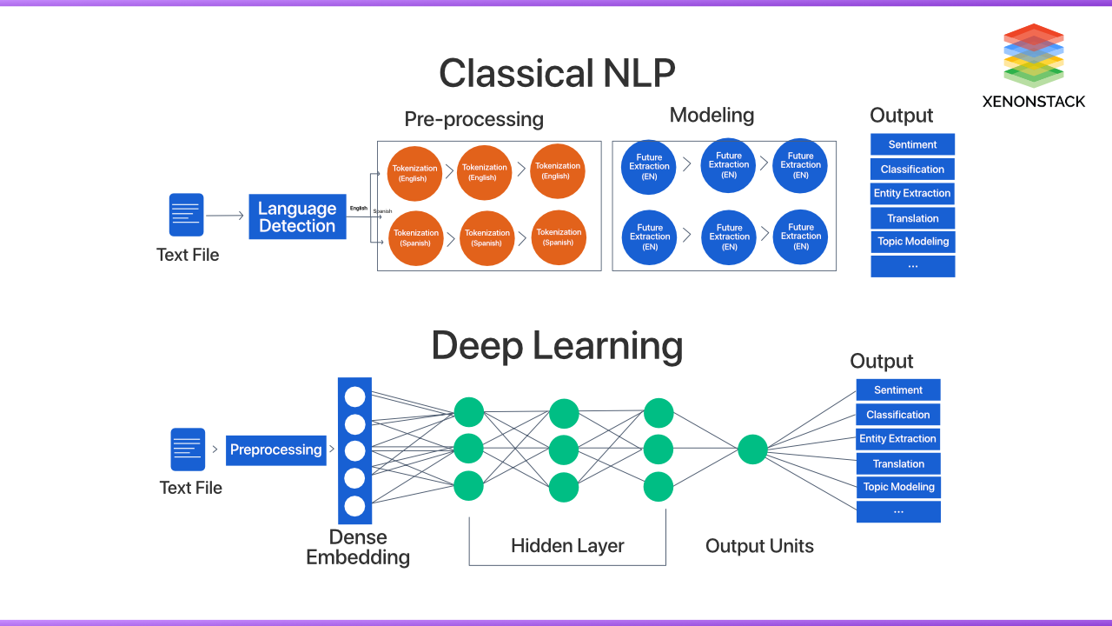
机器学习及深度学习

Slide 8
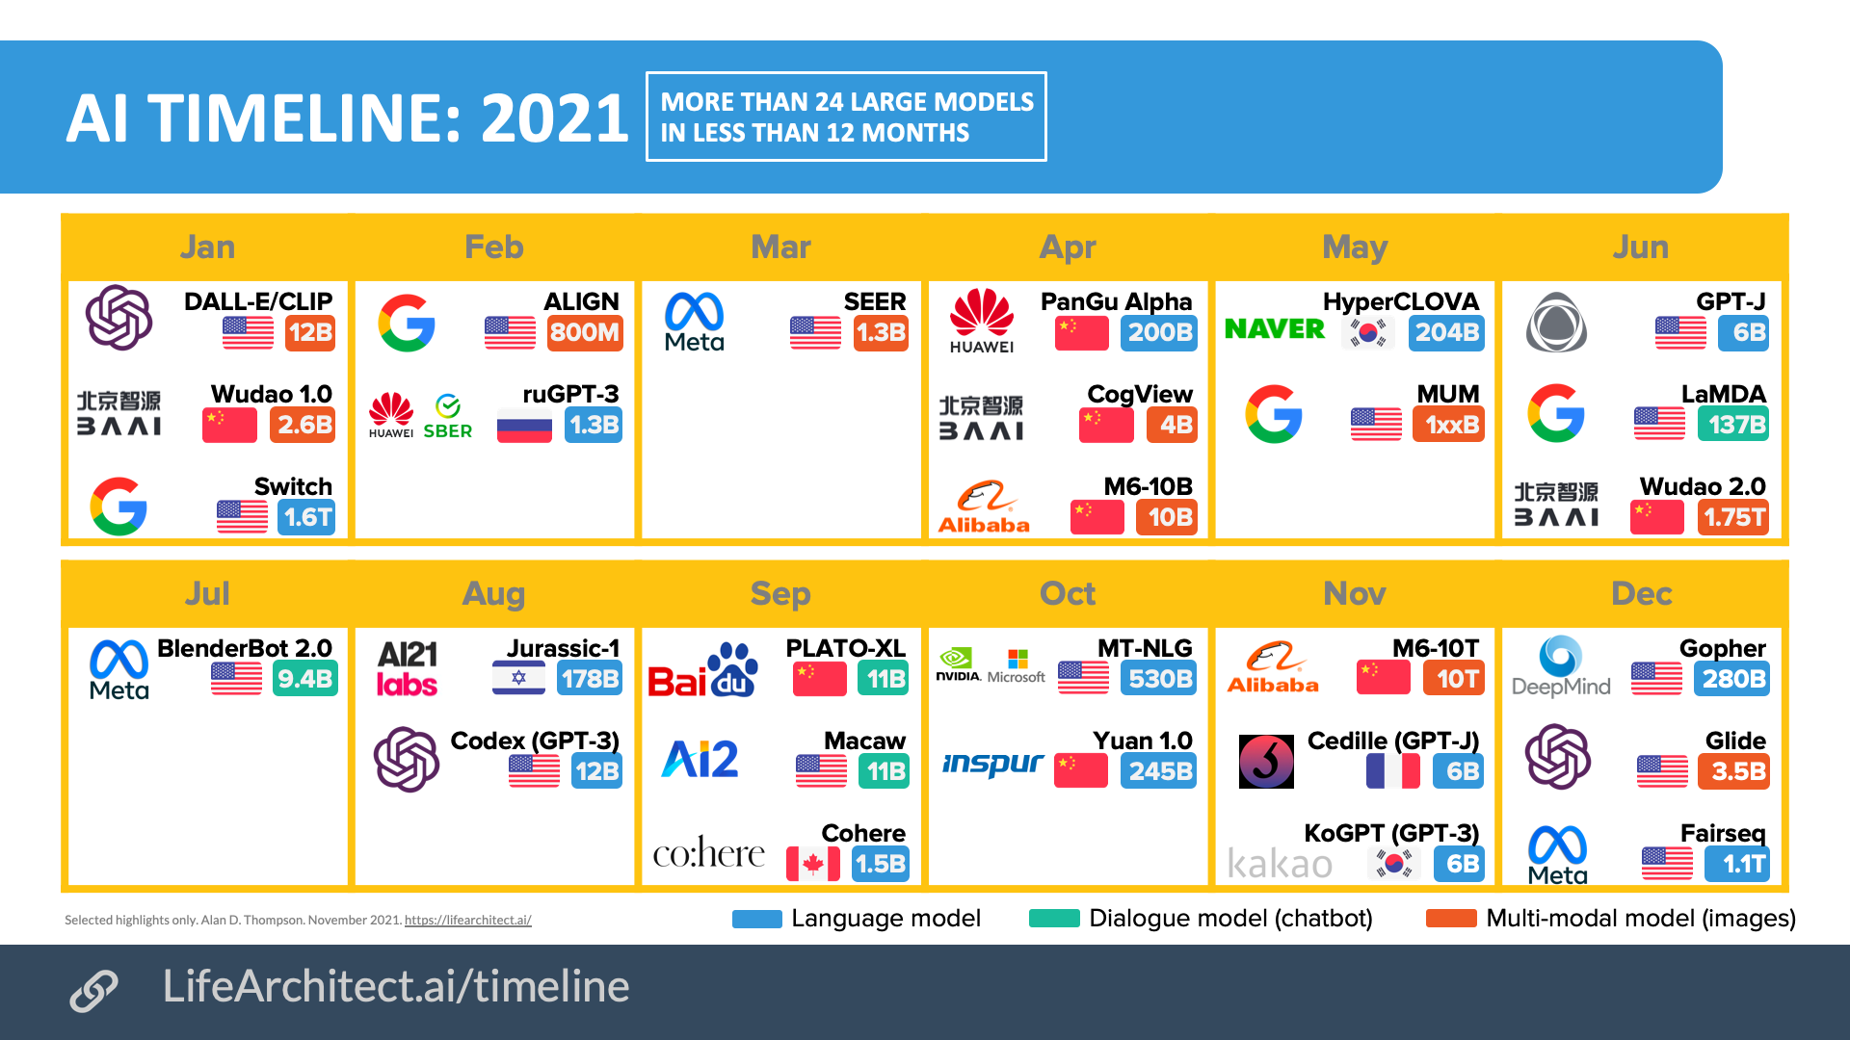
深度学习模型2021

Slide 9
技术的选择
基于数据
基于任务
基于硬件设备
基于解释性

Slide 10
风险监控行业发展

Slide 11
舆情系统设计
热点话题聚类
金融主体识别
金融主体情感分类
事件要素抽取

Slide 12
小组讨论
情景：假设你正在开发一个智能股票投资策略系统。假定软件硬件无限制，而且公司其他部门为我们提供了实时的股市信息、新闻、公告、热搜词、用户信息等。请同学们考虑从前端（会以什么样的形式来展示你的系统）、后端（后端服务的使用）、系统结构角度分析设计这样的一个系统。请从前端、后端、数据角度来分析。

Slide 13
词干提取 (Stemming)
词干提取是去除单词的前后缀得到词根的过程。
大家常见的前后词缀有「名词的复数」、「进行式」、「过去分词」…

Slide 14
词形还原 (Lemmatization)
词形还原是基于词典，将单词的复杂形态转变成最基础的形态。
词形还原不是简单地将前后缀去掉，而是会根据词典将单词进行转换。比如「drove」会转换为「drive」

Slide 15
停用词过滤
在文本处理过程中，对于有些词需要做过滤。这些被过滤掉的单词可认为是对语义理解帮助不大，或者反而影响语义理解的单词。

Slide 16
练习
词干提取算法：
Porter
Snowball
Lancaster
词形还原方法：
WordNet
停用词

Slide 17
分词 (Tokenization)
分词就是将句子、段落、文章这种长文本，分解为以字词为单位的数据结构，方便后续的处理分析工作。

Slide 18
练习
英文分词工具：
Keras
Spacy
Gensim
NLTK
中文分词工具：
Hanlp
Stanford分词
ansj分词器
哈工大LTP
KCWS分词器
jieba

Slide 19
文本表示
文本是一种非结构化的数据信息，是不可以直接被计算的。文本表示的作用就是将这些非结构化的信息转化为结构化的信息，这样就可以针对文本信息做计算，来完成我们日常所能见到的文本分类，情感判断等任务。

Slide 20
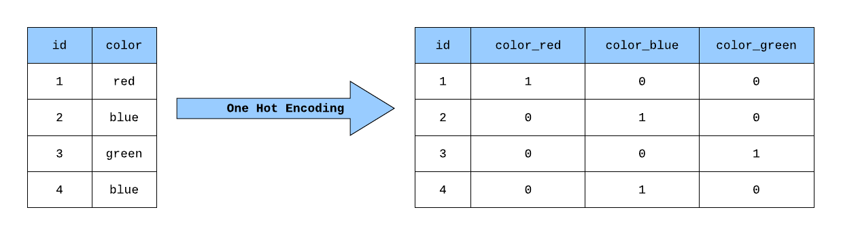
独热编码 (one-hot)

Slide 21
整数编码
用一种数字来代表一个词，将句子里的每个词拼起来就是可以表示一句话的向量。

Slide 22
词嵌入 (word Embedding)
Word embedding通过一个低维向量来表达我们的单词。

Slide 23
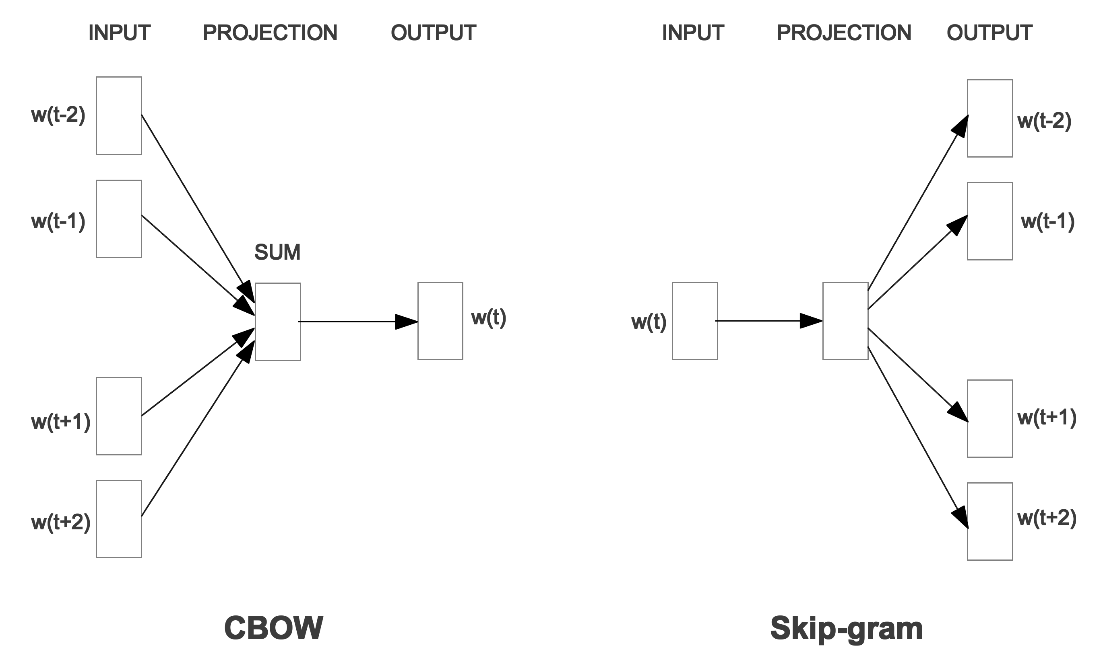
Word2vec

Slide 24
GloVe
GloVe 是对 Word2vec 方法的扩展，它将全局统计和 Word2vec 的基于上下文的学习结合了起来。
基于全局词频统计（count-based & overall statistics）的词表征（word representation）工具，它可以把一个单词表达成一个由实数组成的向量，这些向量捕捉到了单词之间一些语义特性，比如相似性（similarity）、类比性（analogy）等。

Slide 25
预训练模型
ELMo
GPT
BERT

Slide 26
练习
Word2Vec
GloVe

Slide 27
NLP任务概述
序列标注
分类任务
句对关系判断
生成式任务

Slide 28
序列标注
分词、词性标注（POS tagging）、命名实体识别（Named Entity Recognition，NER）、语义角色标注（Semantic Role Labeling）等

Slide 29
分类任务
文本分类任务是NLP中的经典问题，包括主题分析和情感分析等

Slide 30
句对关系判断
文本分类任务是NLP中的经典问题，包括主题分析和情感分析等。
语义相似度、语义关系推理（蕴含/中立/矛盾）、问答对匹配、搜索相关性排序等。

Slide 31
生成式任务
生成式的任务包括对话生成、摘要生成、机器翻译等。

Slide 32
序列标注
序列标注是一个比较广泛的任务，包括分词，词性标注，命名实体识别，关系抽取等等。

Slide 33
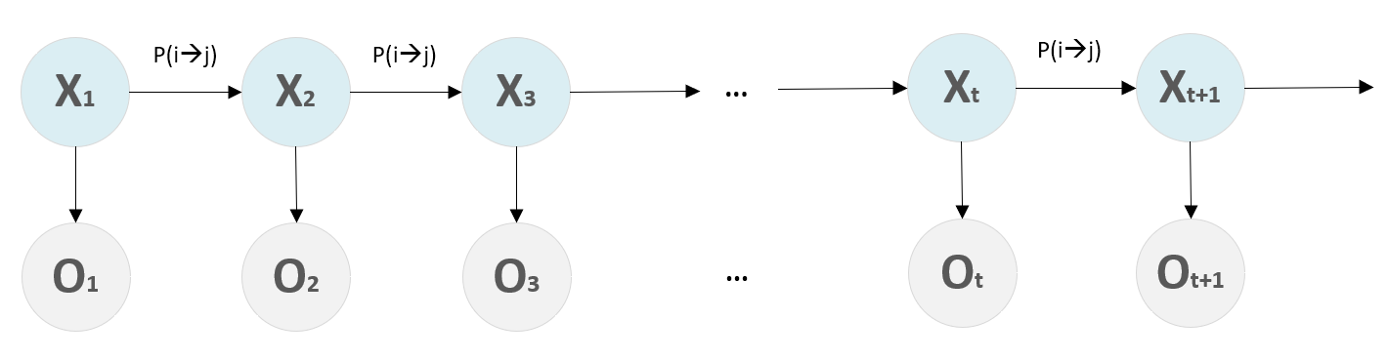
隐式马尔科夫模型 (HMM)

Slide 34
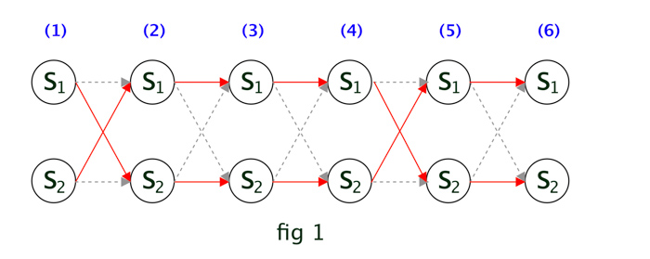
Viterbi算法

Slide 35
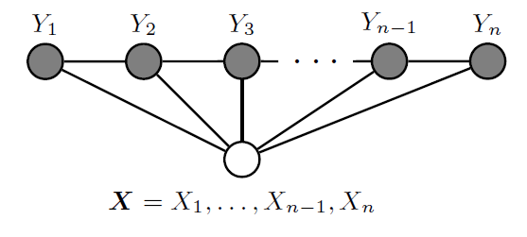
条件随机场 (CRF)

Slide 36

RNN

Slide 37
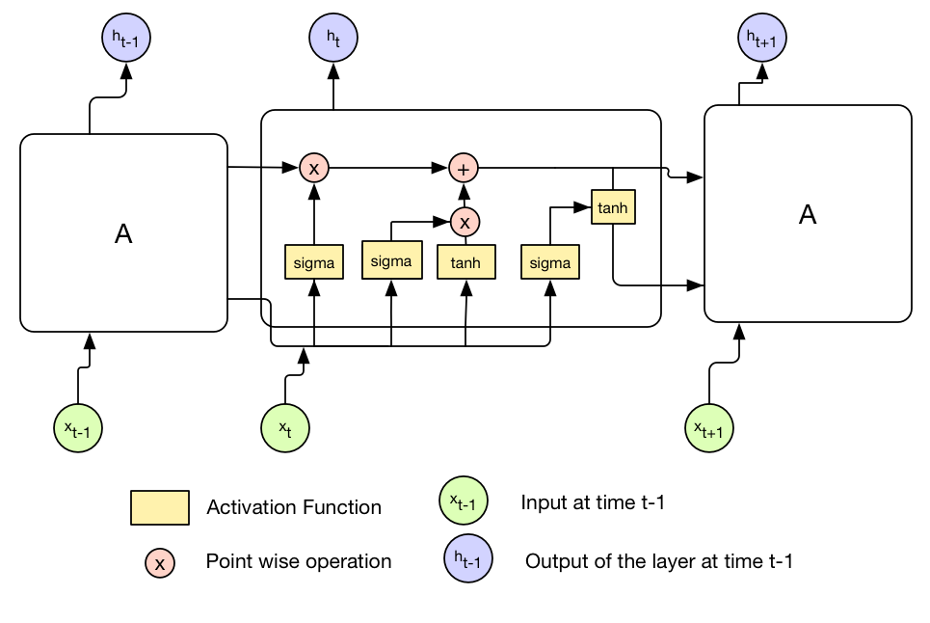
LSTM

